Slide 1
Генерация торговых сигналов с помощью метода прогнозирования на основе кластеризации
Факультет компьютерных наук
Автор: Федоров Данила Дмитриевич, МФТАД251
Научный руководитель: Томащук Корней Кириллович, Преподаватель ДАДИИ, ФКН, НИУ ВШЭ
Москва 2026

Slide 2
Введение | Актуальность, цель и задачи
Постановка задачи
Проблема
Цель
Гипотеза эффективного рынка [2] — цены непредсказуемы. Нелинейная динамика [1] допускает локальную предсказуемость через структуру фазового пространства.
Проверить, способна ли кластеризация векторов задержек выделять статистически значимые торговые состояния на ликвидном инструменте. НЕ построить прибыльную стратегию.
Эмпирика хаоса противоречива: от наличия зависимости [8, 11] до «хаоса нет, показатель Ляпунова совместим с нулём» [10].
1
2
3
4
Реализовать метод
Построить протокол
Эмпирически проверить
Анализ устойчивости
delay-векторы → кластеризация → сигнал
walk-forward с изоляцией и издержками
на pseudo-OOS серии 2011–2025
параметры, алгоритмы, период, множественное тестирование
Источники: [1] Малинецкий, Потапов · [2] Fama · [8] Hsieh · [10] Serletis, Shintani · [11] Inglada-Perez | Введение · разделы 1.1, 1.5

Slide 3
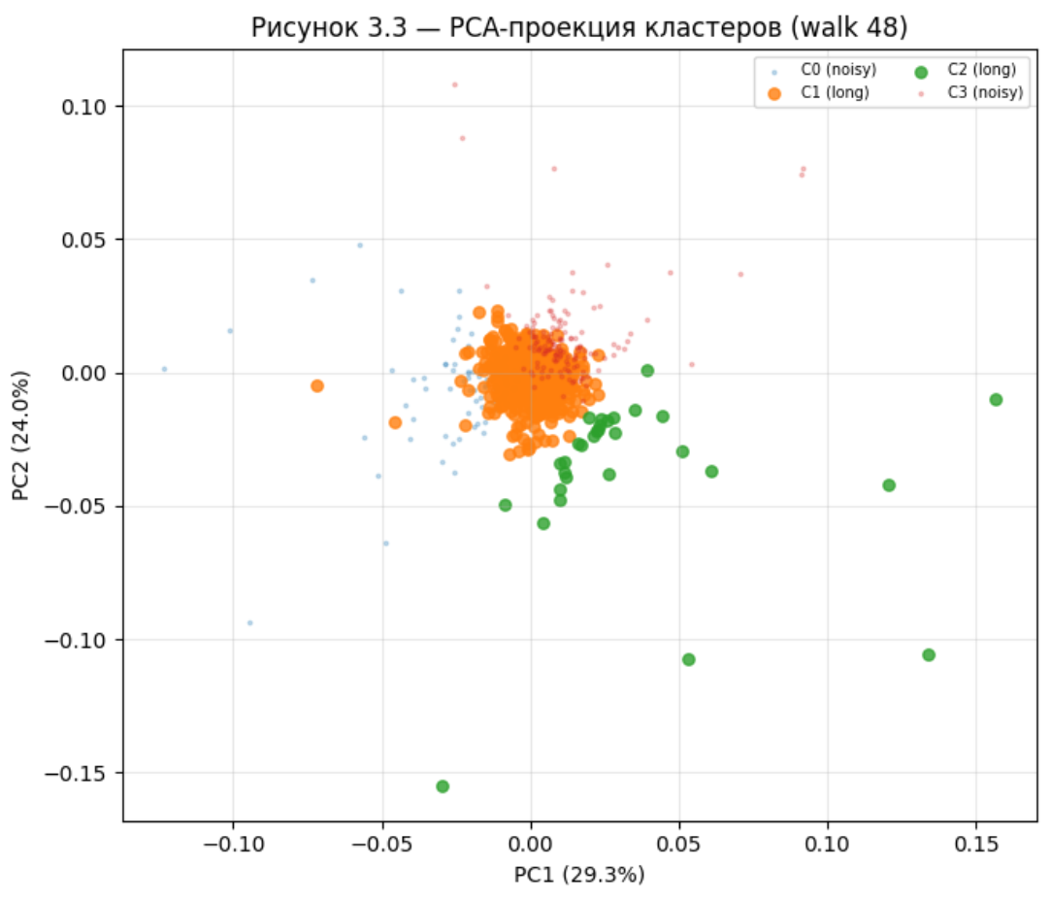
Глава 2 | Формирование признаков и торговое правило
Статистический паспорт кластеров (репрезентативное окно)
Таблица 3.2
Метод: от ряда доходностей к сигналу
Кластер | nⱼ | μ̂ⱼ | t̂ⱼ | Тип | Сигнал
C0 | 90 | 0.0006 | 0.28 | шум | cash
C1 | 998 | 0.0007 | 2.51 | инф. | long
C2 | 30 | 0.0057 | 1.70 | инф. | long
C3 | 140 | −0.0005 | −0.36 | шум | cash
Вектор задержек
v[t] = (r[t], r[t−τ], …, r[t−(m−1)τ])
t-статистика кластера
t̂ⱼ = μ̂ⱼ · √nⱼ ⁄ σ̂ⱼ
Правило сигнала
long ⟺ nⱼ ≥ 30 и |t̂ⱼ| ≥ 1.0 и μ̂ⱼ > 0
long только при статистически значимом положительном среднем будущей доходности кластера.
состояния группируются в кластеры в пространстве
Источники: [16] Takens · [17] Sauer и др. · [1] Малинецкий, Потапов | разделы 2.2, 2.6 · таблица 3.2 · рисунок 3.3

Slide 4
Глава 2 | Walk-forward и псевдо-out-of-sample серия
Протокол строгой проверки
TRAIN
VALIDATION
HOLDOUT
59 окон 3717 дней
→ сдвиг 63 дня, окно за окном
1260 дней
252
63
псевдо-OOS серия, 2011–2025
Три принципа защиты от завышения качества
Изоляция выборок
Параметры подбираются только на validation; итоговое качество считается только на непересекающихся holdout-блоках. Случайное разбиение не используется — оно разрушает временную структуру.
раздел 2.5
Защита от look-ahead
Целевая переменная y[t,h] построена так, что сделка исполняется по цене открытия следующего дня; учтены издержки 5 bps на сторону. Будущее не «протекает» в признаки.
разделы 2.3.5, 2.6.7
Поправка на множественное тестирование
На каждом окне перебирается 480 конфигураций (m, τ, k, h). Перебор раздувает Sharpe — документированная причина ложных открытий в алготрейдинге; требует Deflated Sharpe Ratio.
[35], [36], [39]
Источники: [35] López de Prado · [36] Bailey, López de Prado · [39] Harvey, Liu | разделы 2.3, 2.5, 2.6.7

Slide 5
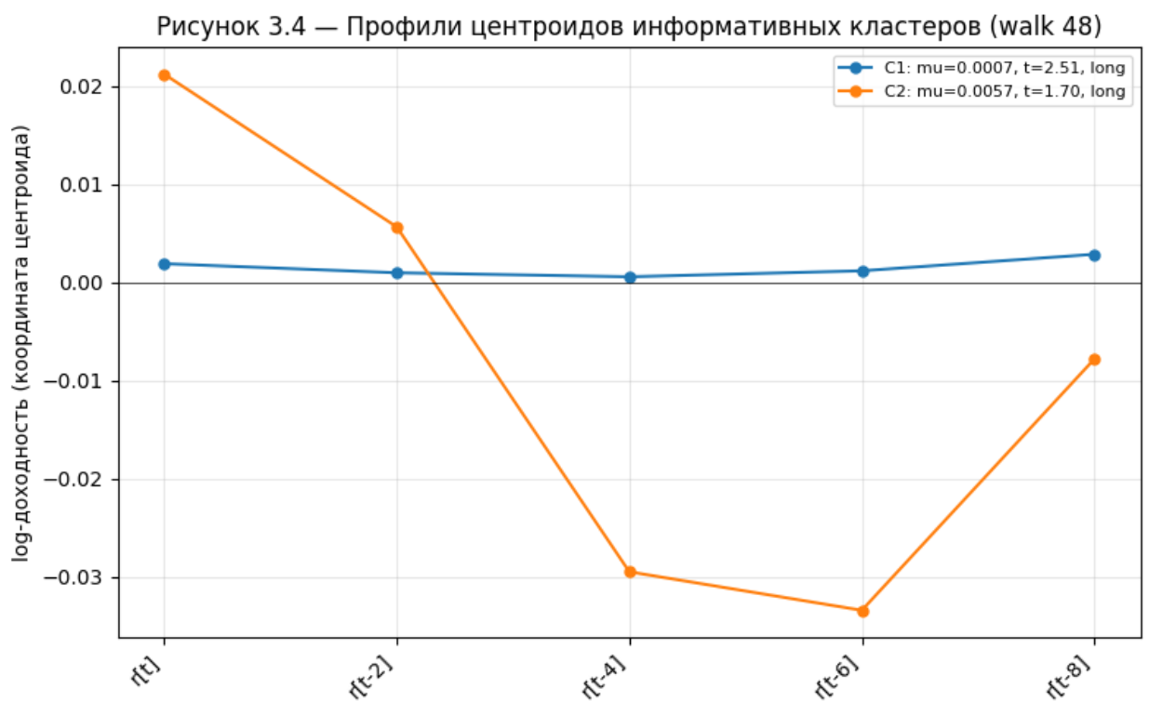
Глава 3 | Анализ кластерной структуры
Метод выделяет интерпретируемые состояния
C1 — спокойный фон n=998 · μ=0.065%/день · t=2.51
Частое слабоположительное состояние — основной источник «long»-сигналов. Статистически очень значимо (t=2.51).
C2 — разворот после падения n=30 · μ=0.571%/день · t=1.70
Редкое сильное состояние. Критерий reversal: старшие лаги < 0 (падение) и недавний лаг > старших (отскок). Экономически осмысленно — отскок после снижения.
64%
разворотное состояние воспроизводится в 38 из 59 walk-окон — структура устойчива, а не артефакт одного окна (раздел 3.2.4)
Источники: [1] Малинецкий, Потапов · [40] Lloyd · [41] Arthur и др. | раздел 3.2 · таблица 3.2 · рисунок 3.4

Slide 6
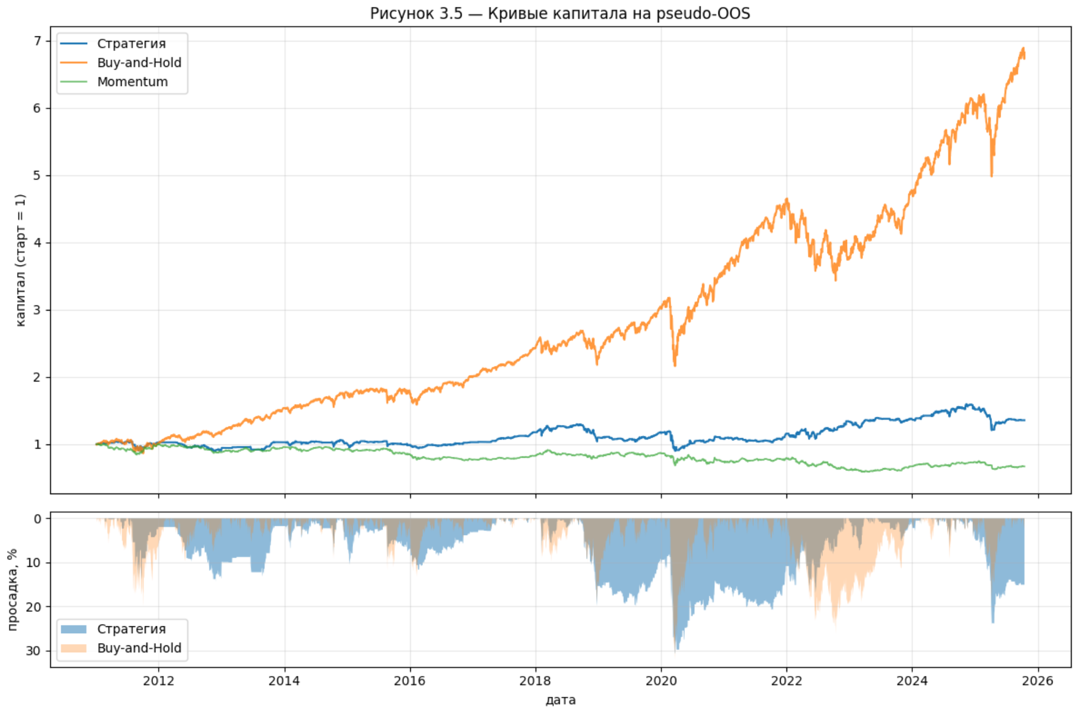
Глава 3 | Результаты стратегии на pseudo-OOS
Стратегия проигрывает рынку
Таблица 3.3
Метрика | Стратегия | Buy-and-Hold | Momentum
Annualized Sharpe | 0.179 | 0.780 | −0.249
CAGR | 2.08 % | 13.90 % | −2.69 %
Annualized volatility | 11.51 % | 16.68 % | 10.94 %
Max Drawdown | 30.58 % | 32.05 % | 41.68 %
Calmar | 0.068 | 0.434 | −0.064
Число сделок | 533 | 1 | 919
Exposure | 39.1 % | 100 % | 56.2 %
Причина — структурная
Проигрыш по всем доходностным метрикам. Стратегия в рынке лишь 39 % времени, а период был сильно растущим (B&H ×6.9). Низкое присутствие систематически пропускает рост.
Источники: [38] Sharpe | раздел 3.3 · таблица 3.3 · рисунок 3.5

Slide 7
Глава 3 | Анализ устойчивости и множественная проверка
Независимые проверки результата
Альтернативные алгоритмы (3.4.2)
Таблица 3.4
Алгоритм | Sharpe | CAGR | MaxDD
k-means (базовый) | 0.179 | 2.08 % | 30.6 %
z-std k-means | 0.063 | 0.70 % | 38.4 %
GMM (диаг.) | 0.103 | 1.12 % | 31.9 %
Buy-and-Hold | 0.780 | 13.9 % | 32.1 %
DSR = 0.0092
Deflated Sharpe Ratio (3.4.4)
Поправка Sharpe на отбор лучшей из 480 конфигураций и тяжёлые хвосты (skew −1.7, kurt 30.9). Скорректированный Sharpe неотличим от нуля.
Робастность по подпериодам (3.4.3)
p = 0.306
Таблица 3.5
Подпериод | Sharpe страт. | Sharpe B&H
2011–2014 | 0.04 | 0.96
2015–2018 | 0.20 | 0.48
2019–2021 | 0.13 | 1.17
2022–2025 | 0.32 | 0.56
Permutation-тест (3.4.5)
Реальный Sharpe на 69-м перцентиле 1000 случайных стратегий с тем же числом сделок и распределением горизонтов. Неотличим от случайной торговли.
Анализ падений (3.4.3a): на медленных просадках +9…16 пп к B&H, но на быстром обвале COVID −7.4 пп. Защита структурна (exposure), не предиктивна.
во всех четырёх подпериодах стратегия уступает B&H
Источники: [36] Bailey, López de Prado · [39] Harvey, Liu | разделы 3.4.1–3.4.5 · таблицы 3.4–3.7 · рисунки 3.8–3.9

Slide 8
Заключение
Вывод
Метод выделяет реальную, но слабую структуру — без реализуемой предсказательной силы на тесте
1
2
3
Проигрыш Buy-and-Hold
→
DSR ≈ 0
→
Permutation p = 0.31
по всем доходностным метрикам
Sharpe незначим после поправки на отбор
неотличим от случайной торговли
раздел 3.3
раздел 3.4.4
раздел 3.4.5
Согласуется с эффективностью ликвидного рынка [2, 14] и теоретическими ограничениями главы 1 — проклятием размерности и некорректностью задачи оценки по Адамару [1].
Вклад: строгий воспроизводимый протокол проверки гипотез о предсказуемости и честный отрицательный результат
Источники: [1] Малинецкий, Потапов · [2] Fama · [14] Lo | разделы 3.5, 3.6 · глава 1

Slide 9
Список использованных источников
Малинецкий, Г. Г. Современные проблемы нелинейной динамики / Г. Г. Малинецкий, А. Б. Потапов. — Москва : Эдиториал УРСС, 2000. — 336 с.
Fama E. F. Efficient capital markets: A review of theory and empirical work // The Journal of Finance. — 1970. — Vol. 25, № 2. — P. 383–417.
Cont R. Empirical properties of asset returns: stylized facts and statistical issues // Quantitative Finance. — 2001. — Vol. 1, № 2. — P. 223.
Eom C., Kaizoji T., Scalas E. Fat tails in financial return distributions revisited: Evidence from the Korean stock market // Physica A: Statistical Mechanics and its Applications. — 2019. — Vol. 526. — P. 121055.
Plerou V. et al. Scaling of the distribution of price fluctuations of individual companies // Physical Review E. — 1999. — Vol. 60, № 6. — P. 6519.
Tseng J. J., Li S. P. Asset returns and volatility clustering in financial time series // Physica A: Statistical Mechanics and its Applications. — 2011. — Vol. 390, № 7. — P. 1300–1314.
Traut J., Schadner W. Which is Worse: Heavy Tails or Volatility Clusters? // Swiss Finance Institute Research Paper. — 2023. — P. 23–61.
Hsieh D. A. Chaos and nonlinear dynamics: application to financial markets // The Journal of Finance. — 1991. — Vol. 46, № 5. — P. 1839–1877.
McKenzie M. D. Chaotic behavior in national stock market indices: New evidence from the close returns test // Global Finance Journal. — 2001. — Vol. 12, № 1. — P. 35–53.
Serletis A., Shintani M. No evidence of chaos but some evidence of dependence in the US stock market // Chaos, Solitons & Fractals. — 2003. — Vol. 17, № 2–3. — P. 449–454.
Inglada-Perez L. A comprehensive framework for uncovering non-linearity and chaos in financial markets: Empirical evidence for four major stock market indices // Entropy. — 2020. — Vol. 22, № 12. — P. 1435.
BenSaïda A., Litimi H. High level chaos in the exchange and index markets // Chaos, Solitons & Fractals. — 2013. — Vol. 54. — P. 90–95.
Tiwari A. K., Gupta R. Chaos in G7 stock markets using over one century of data: A note // Research in International Business and Finance. — 2019. — Vol. 47. — P. 304–310.
Lo A. W. The adaptive markets hypothesis: Market efficiency from an evolutionary perspective // Journal of Portfolio Management, Forthcoming. — 2004.
Packard N. H. et al. Geometry from a time series // Physical Review Letters. — 1980. — Vol. 45, № 9. — P. 712.
Takens F. Detecting strange attractors in turbulence // Dynamical Systems and Turbulence, Warwick 1980: proceedings of a symposium held at the University of Warwick 1979/80. — Berlin, Heidelberg : Springer Berlin Heidelberg, 2006. — P. 366–381.
Sauer T., Yorke J. A., Casdagli M. Embedology // Journal of Statistical Physics. — 1991. — Vol. 65, № 3. — P. 579–616.
Young C. D., Graham M. D. Deep learning delay coordinate dynamics for chaotic attractors from partial observable data // Physical Review E. — 2023. — Vol. 107, № 3. — P. 034215.
Khan H. A. et al. Enhancement of neural networks model’s predictions of currencies exchange rates by phase space reconstruction and Harris Hawks’ optimization // Computational Economics. — 2024. — Vol. 63, № 2. — P. 835–860.
Li J. et al. Multivariable financial time series forecasting based on phase space reconstruction compensation // Neural Computing and Applications. — 2025. — Vol. 37, № 3. — P. 1389–1402.
Fraser A. M., Swinney H. L. Independent coordinates for strange attractors from mutual information // Physical Review A. — 1986. — Vol. 33, № 2. — P. 1134.
Kennel M. B., Brown R., Abarbanel H. D. I. Determining embedding dimension for phase-space reconstruction using a geometrical construction // Physical Review A. — 1992. — Vol. 45, № 6. — P. 3403.
Cao L. Practical method for determining the minimum embedding dimension of a scalar time series // Physica D: Nonlinear Phenomena. — 1997. — Vol. 110, № 1–2. — P. 43–50.
Tan E. et al. Selecting embedding delays: An overview of embedding techniques and a new method using persistent homology // Chaos: An Interdisciplinary Journal of Nonlinear Science. — 2023. — Vol. 33, № 3.
Holder C., Middlehurst M., Bagnall A. A review and evaluation of elastic distance functions for time series clustering // Knowledge and Information Systems. — 2024. — Vol. 66, № 2. — P. 765–809.
Bo S., Xiao M. Time-series k-means in causal inference and mechanism clustering for financial data // Proceedings of the 2024 7th International Conference on Computer Information Science and Artificial Intelligence. — 2024. — P. 515–520.
Akioyamen P., Tang Y. Z., Hussien H. A hybrid learning approach to detecting regime switches in financial markets // Proceedings of the First ACM International Conference on AI in Finance. — 2020. — P. 1–7.
Horvath B., Issa Z., Muguruza A. Clustering market regimes using the Wasserstein distance // arXiv preprint arXiv:2110.11848. — 2021.
Luan Q., Hamp J. Automated regime classification in multidimensional time series data using sliced Wasserstein k-means clustering // Data Science in Finance and Economics. — 2025. — Vol. 5, № 3. — P. 387–418.
Bilokon P., Jacquier A., McIndoe C. Market regime classification with signatures // arXiv preprint arXiv:2107.00066. — 2021.
Jiang J. et al. Forecasting movements of stock time series based on hidden state guided deep learning approach // Information Processing & Management. — 2023. — Vol. 60, № 3. — P. 103328.

